Slide 1

实验5、虚拟仿真实验—
不良导体热导率的测量
物理实验（一）

Slide 2
一、实验目的
了解热传导现象的物理过程
学习用稳态平板法测量不良导体的热导系数
测量铜盘的散热速率

Slide 3
二、实验仪器
虚拟仿真实验系统地址：http://aryun.ustcori.com:3230
账号：SZDX+学号（忽略加号），密码：自行设定
不良导体热导率的测量
实验仪器：导热系数测量仪、杜瓦瓶、自耦调压器、数字电压表、秒表、游标卡尺、橡胶盘

Slide 4
三 、实验原理/ 3.1 导热系数简介
导热系数（又叫热导率）是反映材料导热能力大小的物理量。热传导是热交换的三种基本形式（热传导、热对流和热辐射）之一，是工程热物理、材料科学、固体物理及能源、环保等各个领域的重要研究课题。
材料内部热量的传递载体有两种：原子围绕平衡位置的振动以及自由电子的迁移。在金属中电子和晶格振动均起重要作用，在绝缘体和大部分半导体（不良导体）中晶格振动起主导作用。
因此，材料的导热系数不仅与材料的物质种类相关，还与材料的微观结构、温度、压力及杂质含量有关。在科学实验和工程设计中，所用材料的导热系数都需要用实验的方法精确测定。

Slide 5
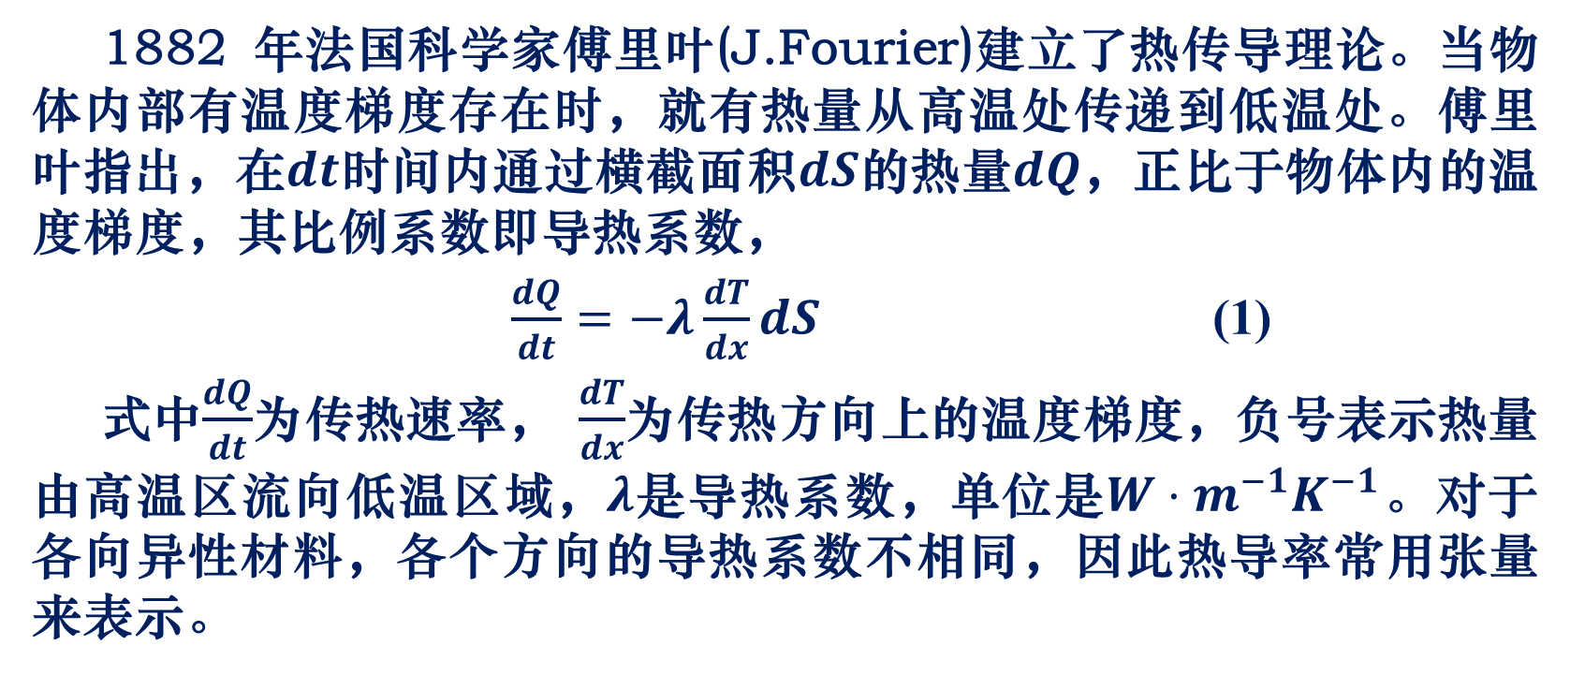
三 、实验原理/ 3.1 导热系数简介
1882 年法国科学家傅里叶(J.Fourier)建立了热传导理论。当物体内部有温度梯度存在时，就有热量从高温处传递到低温处。傅里叶指出，在$dt$时间内通过横截面积$dS$的热量$dQ$，正比于物体内的温度梯度，其比例系数即导热系数，
$\frac{dQ}{dt}=−λ\frac{dT}{dx}dS$ (1)
式中$\frac{dQ}{dt}$为传热速率， $\frac{dT}{dx}$为传热方向上的温度梯度，负号表示热量由高温区流向低温区域，$λ$是导热系数，单位是$W⋅m^{−1}K^{−1}$。对于各向异性材料，各个方向的导热系数不相同，因此热导率常用张量来表示。

Slide 6
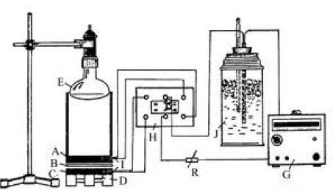

三、实验原理/ 3.2 热导系数的测量
图1是不良导体热导系数测量装置的原理图。各部分为：A-传热圆筒、B-待测样品、C-铜盘、D-底座、E-红外灯、G-数字电压表、H-单刀双掷开关、J-杜瓦瓶。为保证传热稳定，传热圆筒A、待测样品B和散热铜盘C三者的表面密切接触，如图2所示。温度用热电偶的温差电动势表示，杜瓦瓶装有冰水混合物，为热电偶提供参考温度。
发热盘A
橡胶盘B
散热盘C
图1 不良导体热导系数测定装置图
图2 发热盘，待测盘和散热盘

Slide 7
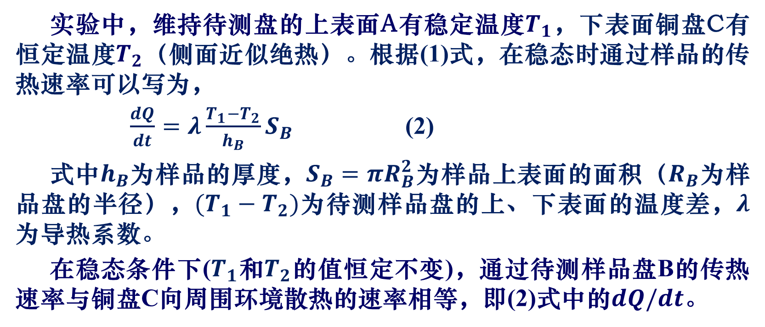
三、实验原理/ 3.2 热导系数的测量
实验中，维持待测盘的上表面A有稳定温度$T_{1}$，下表面铜盘C有恒定温度$T_{2}$（侧面近似绝热）。根据(1)式，在稳态时通过样品的传热速率可以写为，
$\frac{dQ}{dt}=λ\frac{T_{1}−T_{2}}{h_{B}}S_{B}$ (2)
式中$h_{B}$为样品的厚度，$S_{B}=πR_{B}^{2}$为样品上表面的面积（$R_{B}$为样品盘的半径），$(T_{1}−T_{2})$为待测样品盘的上、下表面的温度差，$λ$为导热系数。
在稳态条件下($T_{1}$和$T_{2}$的值恒定不变)，通过待测样品盘B的传热速率与铜盘C向周围环境散热的速率相等，即(2)式中的$dQ/dt$。

Slide 8
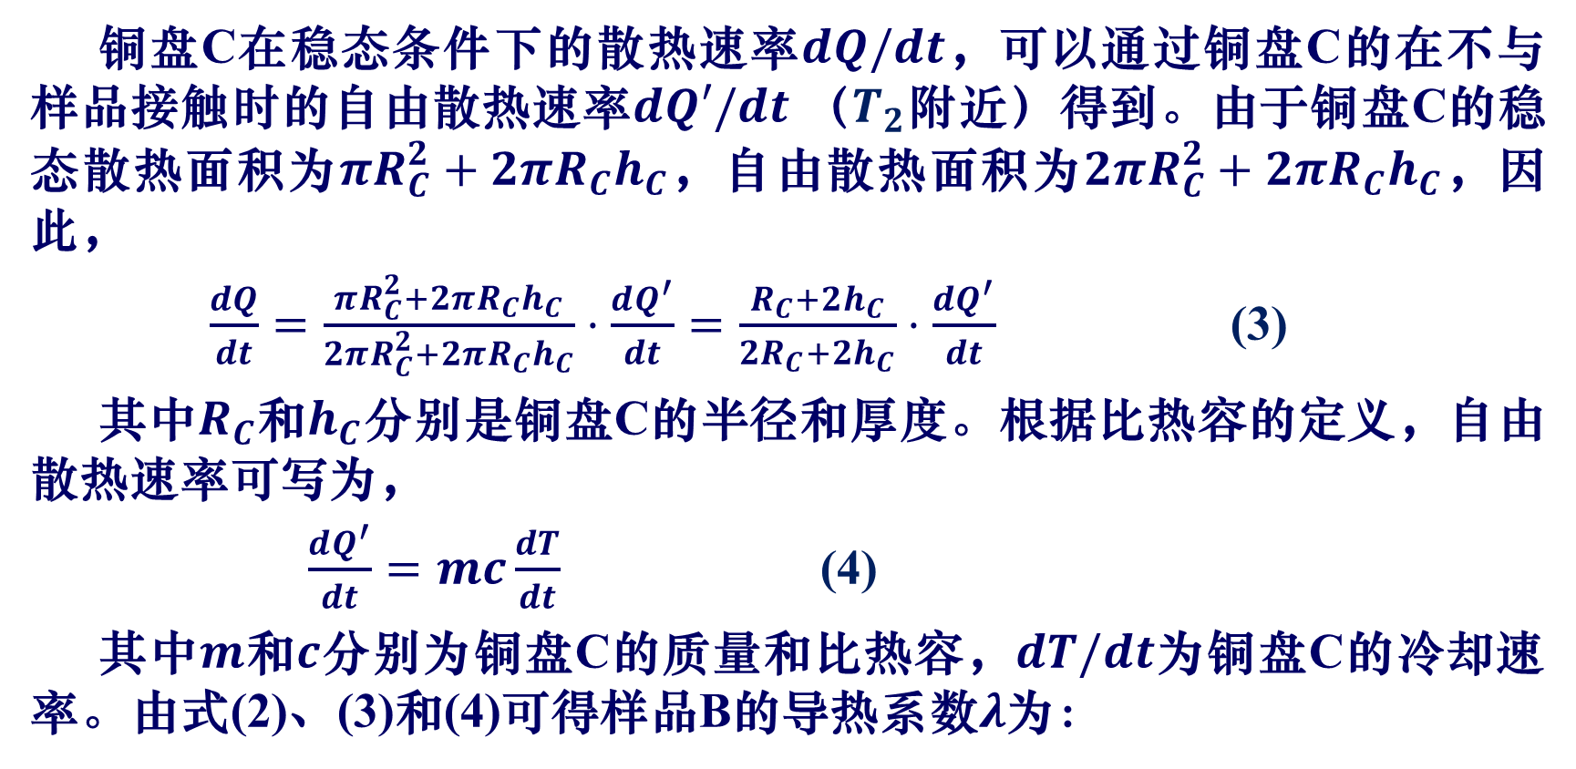
三、实验原理/ 3.2 热导系数的测量
铜盘C在稳态条件下的散热速率$dQ/dt$，可以通过铜盘C的在不与样品接触时的自由散热速率$dQ′/dt$（$T_{2}$附近）得到。由于铜盘C的稳态散热面积为$πR_{C}^{2}+2πR_{C}h_{C}$，自由散热面积为$2πR_{C}^{2}+2πR_{C}h_{C}$，因此，
$\frac{dQ}{dt}=\frac{πR_{C}^{2}+2πR_{C}h_{C}}{2πR_{C}^{2}+2πR_{C}h_{C}}⋅\frac{dQ^{′}}{dt}=\frac{R_{C}+2h_{C}}{{2R}_{C}+2h_{C}}⋅\frac{dQ^{′}}{dt}$ (3)
其中$R_{C}$和$h_{C}$分别是铜盘C的半径和厚度。根据比热容的定义，自由散热速率可写为，
$\frac{dQ^{′}}{dt}=mc\frac{dT}{dt}$ (4)
其中$m$和$c$分别为铜盘C的质量和比热容，$dT/dt$为铜盘C的冷却速率。由式(2)、(3)和(4)可得样品B的导热系数$λ$为：

Slide 9
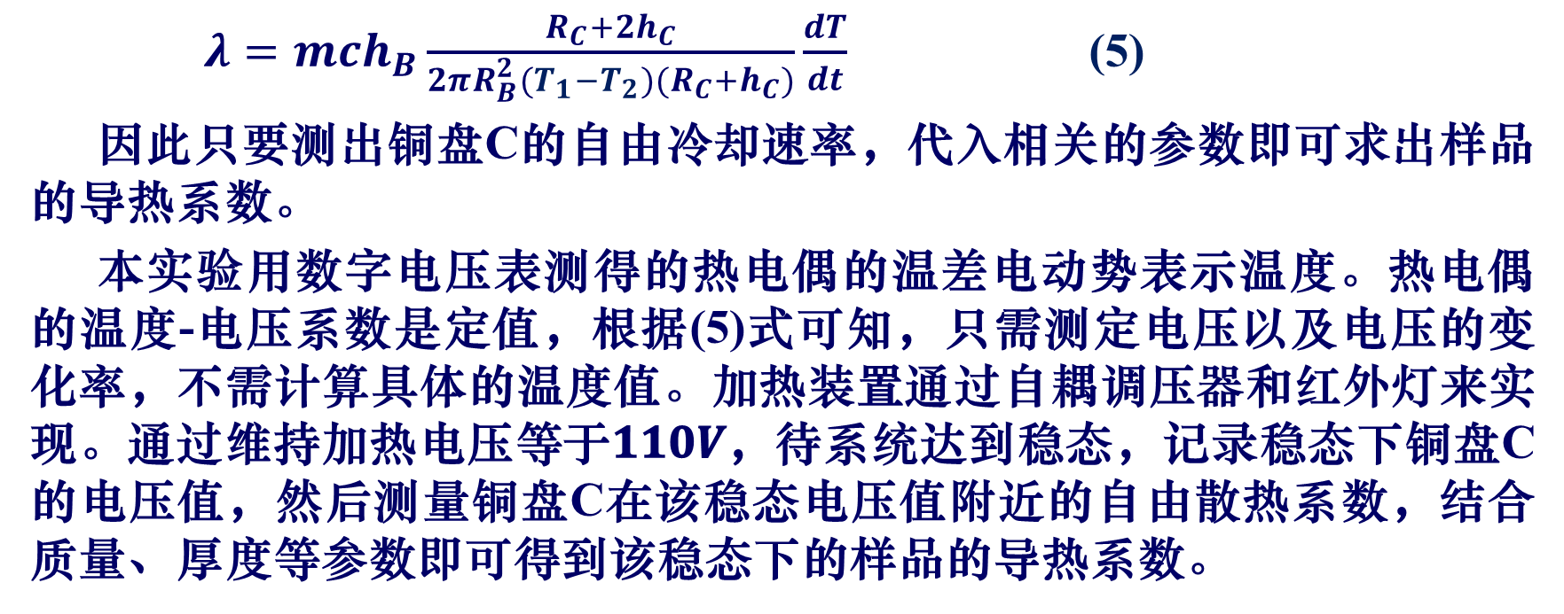
三、实验原理/ 3.2 热导系数的测量
$λ=mch_{B}\frac{R_{C}+2h_{C}}{2πR_{B}^{2}(T_{1}−T_{2})(R_{C}+h_{C})}\frac{dT}{dt}$ (5)
因此只要测出铜盘C的自由冷却速率，代入相关的参数即可求出样品的导热系数。
本实验用数字电压表测得的热电偶的温差电动势表示温度。热电偶的温度-电压系数是定值，根据(5)式可知，只需测定电压以及电压的变化率，不需计算具体的温度值。加热装置通过自耦调压器和红外灯来实现。通过维持加热电压等于𝟏𝟏𝟎𝑽，待系统达到稳态，记录稳态下铜盘C的电压值，然后测量铜盘C在该稳态电压值附近的自由散热系数，结合质量、厚度等参数即可得到该稳态下的样品的导热系数。

Slide 10
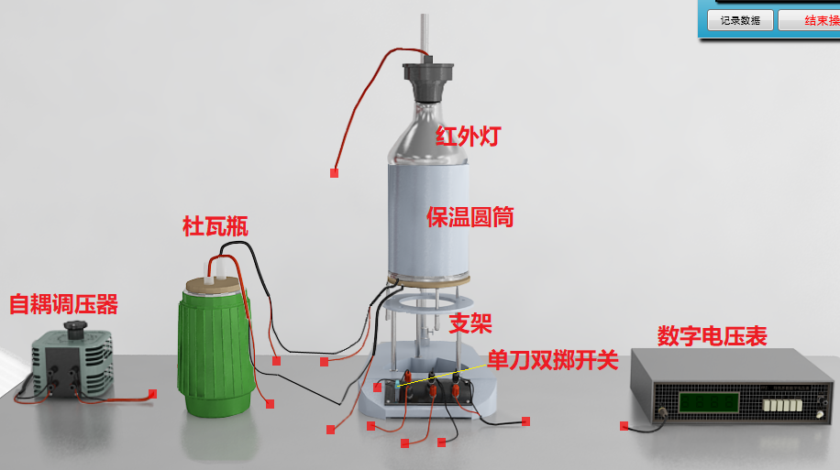
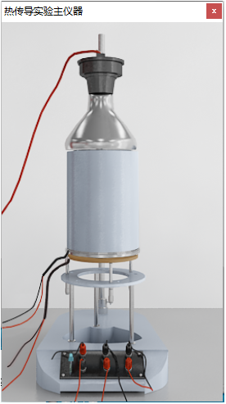
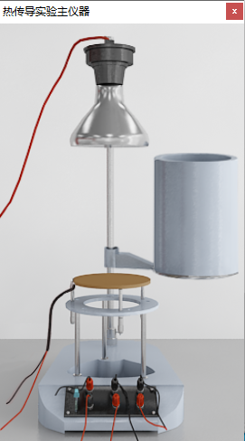
四、实验内容/ 4.1 操作提示
点击“开始实验”后，可以看到实验台上有自耦调压器、杜瓦瓶、热导系数测试仪主仪器（包括红外灯、保温圆筒、支架等）和数字电压表，如图3所示。双击主测试仪可弹出放大图，如图4所示。单击鼠标左键可以把红外灯向上移出，然后可把保温圆筒向右移开（相连的电线断开时方可移动），如图5所示。待测橡胶盘和游标卡尺位于左下角的“实验仪器”菜单里。
图3 稳态法测不良导体实验台
图4 主仪器放大图
图5 仪器移开图

Slide 11
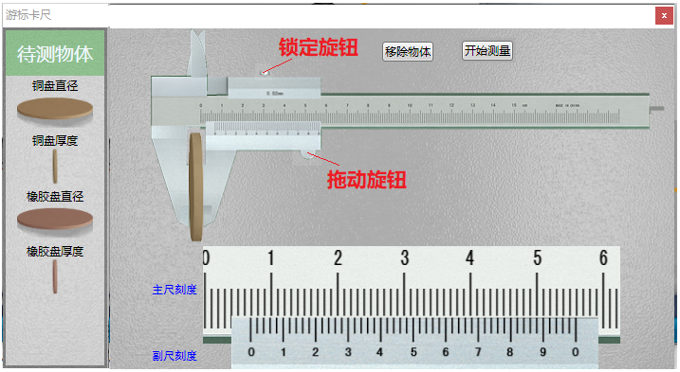
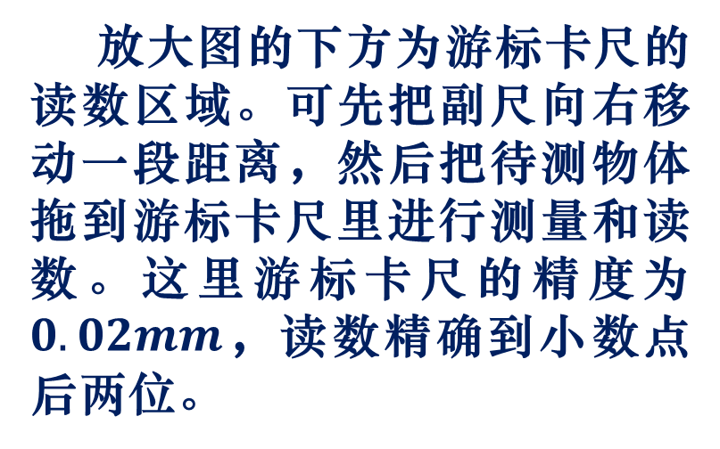
四、实验内容/4.1 操作提示
把游标卡尺从“实验仪器”菜单取出放置在实验台，双击后可弹出用来测量的放大图，如图6所示。可用鼠标点击游标卡尺副尺的“锁定旋钮”和“拖动旋钮”进行操作和测量。点击上方的“开始测量”按钮后，会在左侧出现待测物体：铜盘和橡胶盘。
放大图的下方为游标卡尺的读数区域。可先把副尺向右移动一段距离，然后把待测物体拖到游标卡尺里进行测量和读数。这里游标卡尺的精度为$0.02mm$，读数精确到小数点后两位。
图6 游标卡尺测量图

Slide 12
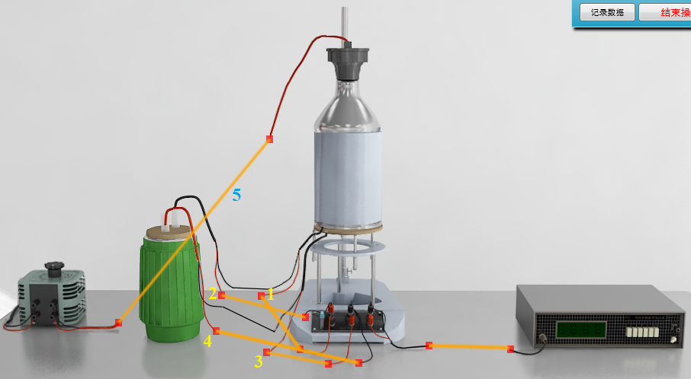

四、实验内容/4.1 操作提示
双击“自耦调压器”可以看到放大图，可用鼠标进行电压调节。双击“数字电压表”可弹出放大图，使用前需进行调零。本实验中用的数字电压表的量程为$20mV$（最左边白色按钮）。
图7为电路连接图，其中连线1和2是加热盘A的温度测量端，连线3和4是散热盘C的温度测量端，可以通过主仪器底座的单刀双掷开关进行切换（向上测的是A盘温度，向下测的是C盘温度）。测量结果显示在数字电压表。
图7 线路连接图

Slide 13
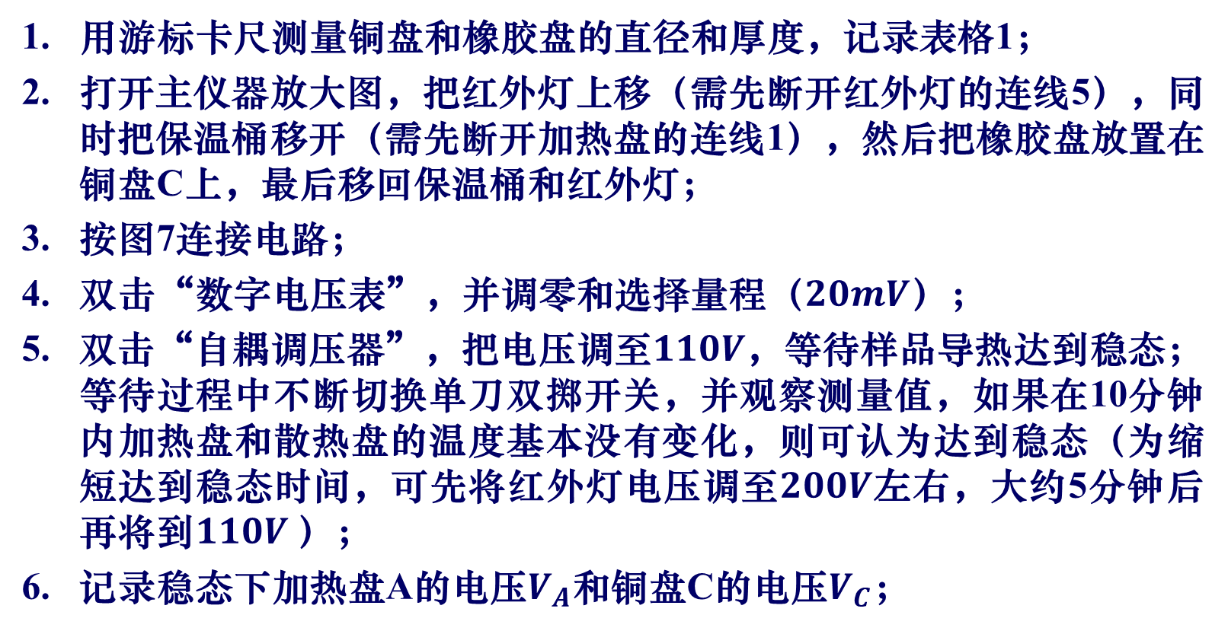
四、实验内容/4.2 测量橡胶盘的导热系数
步骤：
用游标卡尺测量铜盘和橡胶盘的直径和厚度，记录表格1；
打开主仪器放大图，把红外灯上移（需先断开红外灯的连线5），同时把保温桶移开（需先断开加热盘的连线1），然后把橡胶盘放置在铜盘C上，最后移回保温桶和红外灯；
按图7连接电路；
双击“数字电压表”，并调零和选择量程（$20mV$）；
双击“自耦调压器”，把电压调至$110V$，等待样品导热达到稳态；等待过程中不断切换单刀双掷开关，并观察测量值，如果在10分钟内加热盘和散热盘的温度基本没有变化，则可认为达到稳态（为缩短达到稳态时间，可先将红外灯电压调至$200V$左右，大约5分钟后再将到$110V$）；
记录稳态下加热盘A的电压$V_{A}$和铜盘C的电压$V_{C}$；

Slide 14
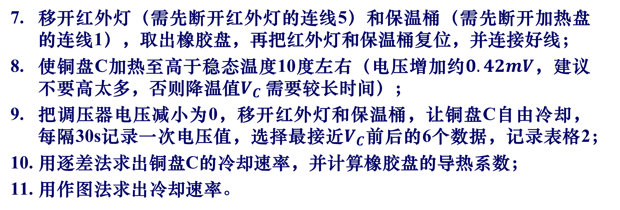
四、实验内容/4.2 测量橡胶盘的导热系数
移开红外灯（需先断开红外灯的连线5）和保温桶（需先断开加热盘的连线1），取出橡胶盘，再把红外灯和保温桶复位，并连接好线；
使铜盘C加热至高于稳态温度10度左右（电压增加约$0.42mV$，建议不要高太多，否则降温值$V_{C}$需要较长时间）；
把调压器电压减小为0，移开红外灯和保温桶，让铜盘C自由冷却，每隔30s记录一次电压值，选择最接近$V_{C}$前后的6个数据，记录表格2；
用逐差法求出铜盘C的冷却速率，并计算橡胶盘的导热系数；
用作图法求出冷却速率。
操作步骤也可参考左侧菜单里的在线演示视频，测量结果需记录在自己的实验数据表格。

Slide 15

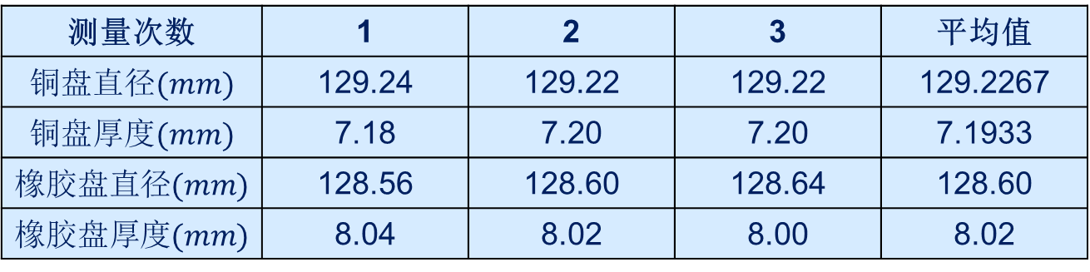
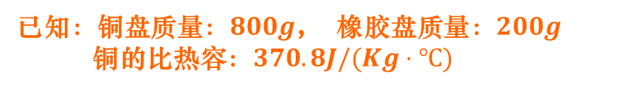
四、实验内容/4.3 数据记录
已知：铜盘质量：$800g$， 橡胶盘质量：$200g$
铜的比热容：$370.8J/(Kg⋅℃)$
测量次数 | 1 | 2 | 3 | 平均值
铜盘直径$(mm)$ | 129.24 | 129.22 | 129.22 | 129.2267
铜盘厚度$(mm)$ | 7.18 | 7.20 | 7.20 | 7.1933
橡胶盘直径$(mm)$ | 128.56 | 128.60 | 128.64 | 128.60
橡胶盘厚度$(mm)$ | 8.04 | 8.02 | 8.00 | 8.02
表1 铜盘和橡胶盘的尺寸测量
稳态时加热盘A的温度$T_{1}$对应的电压：$3.43mV$
稳态时铜盘C的温度$T_{2}$对应的电压：$2.29mV$
时间 | 0 | 30 | 60 | 90 | 120 | 150 | 180 | 210 | 240 | 270 | 300 | 330 | 360 | 390 | 420
电压$V_{C}$ | 2.75 | 2.70 | 2.65 | 2.60 | 2.55 | 2.51 | 2.46 | 2.42 | 2.38 | 2.33 | 2.29 | 2.26 | 2.22 | 2.18 | 2.14
表2 铜盘的自由冷却速率测量

Slide 16
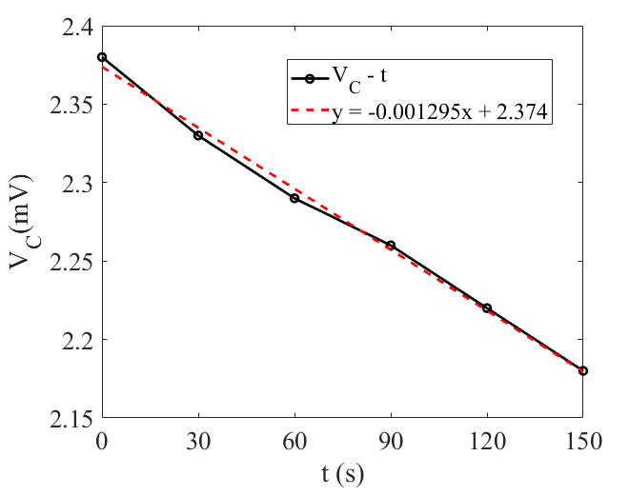

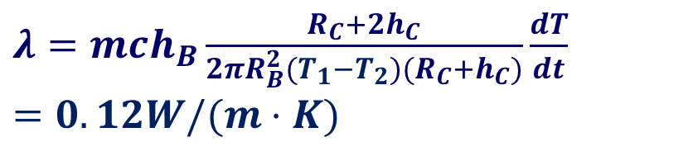
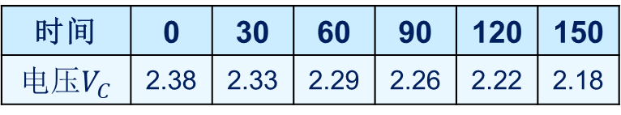
四、实验内容/4.4 数据处理
逐差法计算冷却速率，选择靠近平衡温度的六个温度点:
时间 | 0 | 30 | 60 | 90 | 120 | 150
电压$V_{C}$ | 2.38 | 2.33 | 2.29 | 2.26 | 2.22 | 2.18
$$\frac{dT}{dt}=\frac{\left(2.18−2.29\right)+\left(2.22−2.33\right)+\left(2.26−2.38\right)}{3×30×3}=−0.001259mV/s$$
画图法得到冷却速率（如右图）： $\frac{dT}{dt}=−0.001295mV/s$
代入数据可计算橡胶盘的导热系数的大小（用其中一种方法的$\frac{dT}{dt}$即可）：
$λ=mch_{B}\frac{R_{C}+2h_{C}}{2πR_{B}^{2}(T_{1}−T_{2})(R_{C}+h_{C})}\frac{dT}{dt}$
$$=0.12W/(m⋅K)$$
拟合得到的冷却速率
结果保留两位有效数字

Slide 17
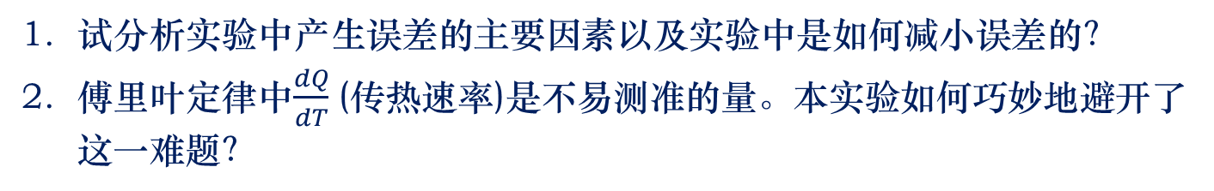
四、实验内容/4.5 思考题
试分析实验中产生误差的主要因素以及实验中是如何减小误差的？
傅里叶定律中$\frac{dQ}{dT}$ (传热速率)是不易测准的量。本实验如何巧妙地避开了这一难题？

Slide 18
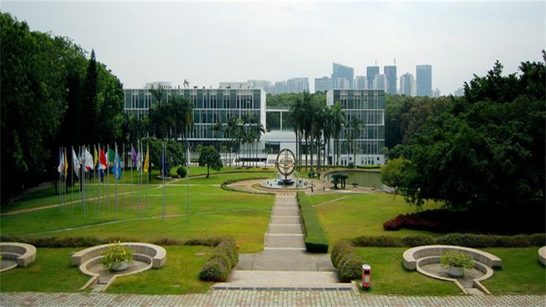

2022.4.19
深圳大学大学物理教学实验中心
再见！

